Slide 1



컴퓨터 비전을 활용한 문자 입력패턴 시각화/분석기술 연구
Jongwon Choi
(Dept. of Advanced Imaging, Chung-Ang Univ.)

Slide 2
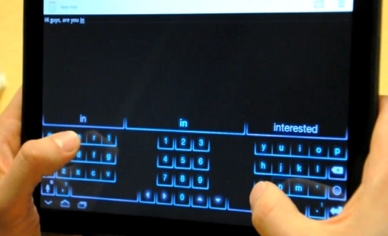
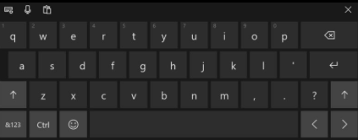
연구 개요
타이핑 패턴에 대한 인공지능 인식 기술 활용 및 분석
사용자 특성을 이용하여 맞춤형 개인 정보 보안을 위한 타이핑 추천 시스템 구축
사용자 특성 (게시글 등)에 기반한 개인화 및 분류 알고리즘 적용 방법론 연구
Machine Learning
https://cloudo3.com/kr/how-to/windows-10에서-전체-터치-키보드-레이아웃을-활성화하는-방법/44400218
https://www.notebookcheck.net/Swiftkey-comes-up-with-virtual-keyboard-for-Android-tablets.45627.0.html

Slide 3
연구 주요내용
사용자별 특성화된 타이핑 데이터 분류 학습을 위한 데이터 수집
사용자별 타이핑 패턴을 시각 데이터로 표현하는 방법론 개발
시각화된 타이핑 패턴을 기반으로 유사도 및 거리를 계산할 수 있는 딥러닝 방법론 개발
시각화 데이터 및 사용자 특성을 활용한 개인화 및 분류 알고리즘 테스트 수행
시각화 타이핑 패턴 기반 타이핑 추천 시스템 개발 및 개인 정보 보호 시스템 연구

Slide 4
01 User Pattern Recognition

Slide 5
Goal & Plan
목표
1. 시각화 데이터 및 사용자 특성을 활용한 개인화 및 분류 알고리즘 테스트 수행
2. 시각화 타이핑 패턴 기반 타이핑 추천 시스템 개발 및 개인 정보 보호 시스템 연구
과 제 내 용 | 추 진 일 정 (월별)
 | 3 | 4 | 5 | 6 | 7 | 8 | 9 | 10 | 11
자소 타이핑 시각화 방법 분석
기존 자소 타이핑 분석 알고리즘 조사
자소 타이핑 데이터 수집
자소 타이핑 시각화 알고리즘 개발
자소 시각화 데이터 기반 분류 모델 학습
개인 특정 방지를 위한 보안 및 추천 시스템 연구
코드 정리 및 프로그램 환경 구축
매뉴얼 정리 및 보고서 작성

Slide 6
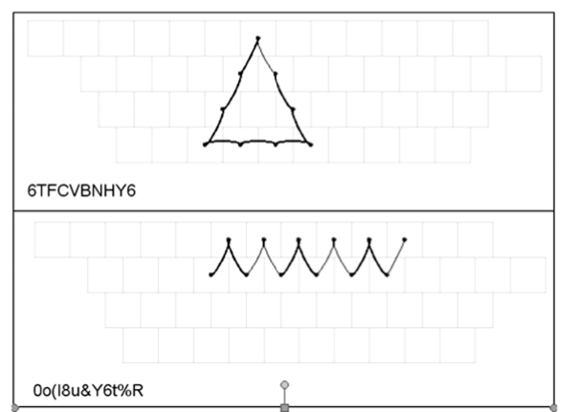
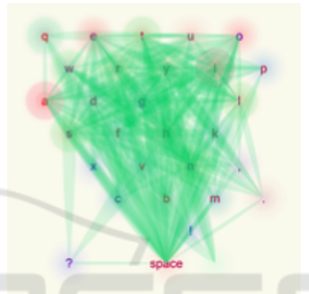
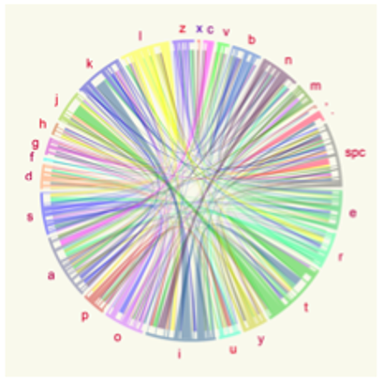
자소 타이핑 시각화 - 선행연구
사용자별 키 타이핑 시각화 방법론을 개발하기 위한 선행연구 탐색 수행
히트맵, 타이핑 속도, 연결선 등을 이용한 시각화가 수행됨
Schweitzer, Dino, et al. "Visualizing keyboard pattern passwords." Information Visualization 10.2 (2011): 127-133.
Enyedi, Kinga, and Roland Kunkli. "TypeVis: Visualization of Keystrokes and Typing Patterns based on Time Series Analysis." VISIGRAPP (3: IVAPP). 2019.
Notes:
타이핑 패턴과 관련된 대부분의 연구는 Keyboard dynamics를 기반으로 수행되어옴
Keyboard dynamics는 키보드를 누르고 떼는 시간 등을 측정한 정형 데이터

Slide 7
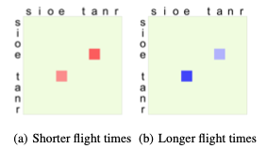
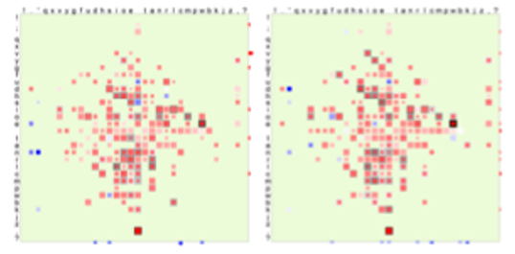
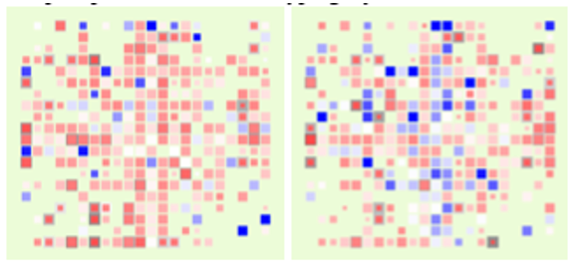
자소 타이핑 시각화 - 선행연구
전체 타이핑 속도의 평균값을 기준으로 빠르기를 히트맵에 색으로 표현
동일한 유저 – 동일한 내용
다른 유저 – 동일한 내용
Enyedi, Kinga, and Roland Kunkli. "TypeVis: Visualization of Keystrokes and Typing Patterns based on Time Series Analysis." VISIGRAPP (3: IVAPP). 2019.

Slide 8
활용 데이터셋
기존 대다수의 연구는 Keystroke dynamics를 기반으로 진행되어 본 과제의 방향성과 다소 차이가 있음
앞서 조사한 선행 연구들을 바탕으로 사용자를 특정할 수 있는 데이터를 사용해 시각화 하고 입력 문자만으로 사용자 구별이 가능한지 실험 수행
인공지능 모델을 학습시킬 수 있는 충분한 양의 데이터 확보가 목표

Slide 9
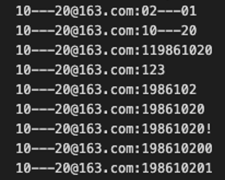
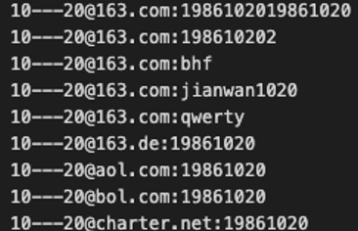
COMB dataset
페이스북, 넷플릭스 등 동일한 ID를 가진 사용자의 유출된 문자열 데이터셋
전체 데이터는 3백만개로 인공지능 모델 학습 가능
데이터 예시 (ID: 10---20)

Slide 10
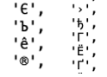
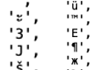
COMB dataset 특징
ID별로 수집된 문자열의 개수가 상이함
→ 100개 이상 동일한 ID에서 수집된 문자열 개수: 467,148개
→ 100개 이상 수집된 ID의 개수: 7,580개
영문, 숫자, 특수기호 외에 다른 문자 포함
Notes:
동일한 아이디에서 대량 (비이상적인 개수)의 비밀번호가 수집된 경우, 인공지능 모델을 학습시키는데 과도한 편향을 줄 수 있어서 이를 제외함
보편적으로 사용되는 특수기호가 아닌 다른 기호를 사용한 아이디의 데이터를 제외함

Slide 11
시각화 방법
ID별 문자열 입력 패턴을 사용하여 시각화 실시
동일한 ID에서 문자열이 100개 이상 수집된 ID를 대상으로 수행
ID 당 30개의 이미지를 생성할 때마다 50개 문자열에서 30개를 랜덤 샘플링하여 생성
총 100개의 일반적인 알파벳, 숫자, 특수문자를 사용한 것들만 시각화 대상으로 선정
패턴 입력의 순서에 따라 100 x 100 Matrix로 표현
Notes:
- 50개 이상 수집된 아이디를 사용한 이유: 시각화 했을 때, 비밀번호의 길이에 따라 각 픽셀의 강도가 천차만별하고 인공지능 모델이 너무 작은 특징의 양으로 인해 성능 저하가 보임

Slide 12
시각화 예시
Row → Column
1
Sequentially Divide Patterns
2
3
1 → 9 → 8 → 6 → 1 → 0 → 2 → 0 → !
1 → 9 → 8 → 6 → 1 → 0 → 2 → 0 → 0
1 → 9 → 8 → 6 → 1 → 0 → 2 → 0 → 1
4
5
6
7
8
9
!
0
1
2
3
4
5
6
7
8
9
!
0
Notes:
- 1 → 9 → 8 → 를 sequentially divide라고 해도 괜찮은지 궁금합니다.

Slide 13


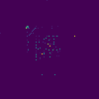
시각화 결과
rubie
a
b
c
~
x
y
z
A
B
C
~
X
Y
Z
1
2
3
~
7
8
9
!
@
#
~
&
*
(
100.rusiana
10_adel_10
abc~xyzABC~XYZ123~789!@#~&*(
Notes:
- 가로와 세로는 각각 100의 길이로 입력 패턴을 나타내고 있음

Slide 14

CNN기반 분류 모델 - 아키텍처
FC
Conv
Conv
Conv
ReLU
Max
Pool
ReLU
Max
Pool
ReLU
Max
Pool
Prediction

Slide 15
CNN기반 분류 모델 - 결과
학습/검증/테스트 데이터셋은 ID별 60:20:20 비율로 겹치지 않도록 랜덤 샘플링 실시
Validation Accuracy: 16.2%, Test Accuracy: 14.5%
시각화한 데이터의 경우,충분한 강도와 양의 Pixel 값을 지니고 있지 않아서 CNN 기반 모델의 성능이 낮은 것으로 확인됨
주변 Pixel 값을 함께 Aggregate하는 Convolution 연산의 특성에 적합하지 않음
각 Pixel의 위치 정보가 중요하나 Convolution 연산은 상대적 좌표 정보만 고려함

Slide 16
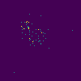
MLP기반 분류 모델 - 아키텍처
Multi Layer Perceptron
Vectorization
Prediction
Notes:
앞선 실험 결과를 바탕으로 주변 값들에 영향을 적게 받는 모델인 MLP를 적용하여 실험을 수행함
생성된 이미지를 Vectorization과 Standardization을 수행하고 MLP 학습 진행함

Slide 17
MLP기반 분류 모델 - 결과
Method | Accuracy | Hidden_size | activation | solver | L2 | batch | lr
MLP (10 cla) | 97.33% | 10 | relu | adam | 0.01 | 32 | 0.1
MLP (100 cla) | 30.80% | 10 | relu | adam | 0.01 | 32 | 0.1
MLP (100 cla) | 78.27% | 100 | relu | adam | 0.01 | 32 | 0.1
MLP (100 cla) | 88.67% | 100 | relu | adam | 0.01 | 32 | 0.01
MLP (100 cla) | 89.07% | 100 | relu | adam | 0.001 | 32 | 0.01
MLP (100 cla) | 88.67% | 100 | relu | adam | 0.0001 | 32 | 0.01
MLP (100 cla) | 89.20% | 100 | relu | adam | 0.001 | 32 | 0.001
MLP (100 cla) | 67.20% | 50 | relu | adam | 0.001 | 32 | 0.001
MLP (100 cla) | 79.37% | 120 | relu | adam | 0.001 | 32 | 0.001
Notes:
- 모델 구조에 따른 ablation study 수행 결과 가장 좋은 네트워크의 경우 89.20%를 달성할 수 있었음

Slide 18
02 User Typing Recommendation

Slide 19
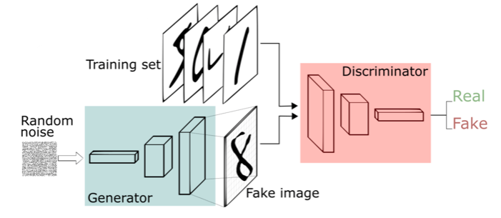
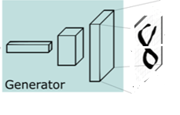
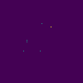
GAN 접근
학습 패턴 기반 새로운 패턴 생성 및 추천 알고리즘 개발
Training Set
Estimate
Security Performance
Random
Noise
Recommend Typing
Notes:
- 개인 특정 방지를 위한 보안 및 추천 시스템 연구 수행
- 시각화한 이미지를 대표적인 생성 모델인 GAN을 적용하여 추천과 보안 성능에 대한 평가를 동시에 할 수 있는 모델 구축 예정
- GAN은 Generator와 Discriminator 두 개의 네트워크를 학습하는데 Generator는 비밀번호 추천, Discriminator는 보안 성능 측정 각각을 동시에 수행할 수 있음
- 선행 연구 조사와 자체 네트워크 구축 및 실험을 통해 연구를 진행

Slide 20
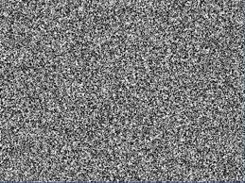
네트워크 구조 (1)
Generation
or
Layer 1
Layer 1
ReLU
LeakyReLU
Layer 2
Layer 2
Tanh
Sigmoid
Generation
Binary Classification
Generator
Discriminator

Slide 21
학습 및 검증 문제점
비용 함수: Binary Cross-entropy loss
Optimizer: Adam
Decoder
1q2w3e!
이미지를 생성할 경우, 문자열로 변환 불가

Slide 22
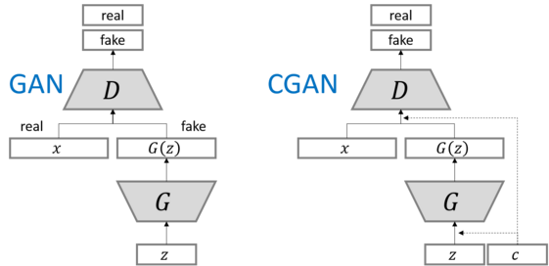
Conditional GAN
보조 정보 활용
https://github.com/hwalsuklee/tensorflow-generative-model-collections

Slide 23
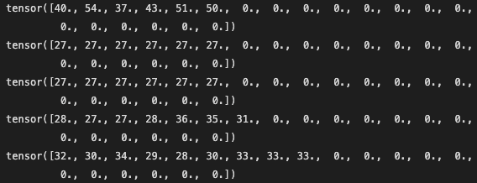
Conditional GAN 접근
학습 패턴 기반 새로운 패턴 생성 및 추천 알고리즘 개발
Estimate
Security Performance
Embedded Typing
Random Noise + Image
Generate
Typings
Recommend Typing
Notes:
https://github.com/Seonghoon-Yu/AI_Paper_Review/blob/master/GAN/CGAN(2014).ipynb

Slide 24
네트워크 구조 (2)
Generated
Typing
Embedded
Typing
or
Layer 1
Layer 1
ReLU
Layer 2
LeakyReLU
ReLU
Layer 2
Layer 3
Sigmoid
Softmax
Typing Generation
Binary Classification
Generator
Discriminator
Notes:
https://github.com/Lornatang/CGAN-PyTorch/blob/master/train.py

Slide 25
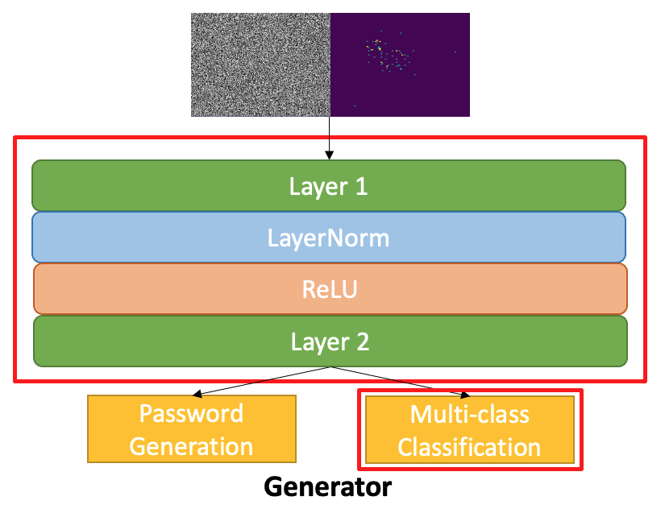
네트워크 구조 (2)
Generated
Typing
Embedded
Typing
or
Layer 1
LeakyReLU
Layer 2
Sigmoid
Binary Classification
Discriminator
Notes:
https://github.com/Lornatang/CGAN-PyTorch/blob/master/train.py

Slide 26
Embedding & Decoding
사용하는 데이터 (문자열)의 최대 길이가 20이므로 이보다 작을 경우 “unk”사용하여 0으로 embedding과 decoding 실시
Word Dictionary
{“unk”: 0, “0”: 1 “1”: 2, “2”: 3,
“3”: 4, “5”: 6, “7”: 8, “8”: 9,
“9”: 10, “&”: 11, …, “!”: 100}
19861020!
Tensor([2, 10, 9, 7, 2, 1, 3, 1, 100, 0,
0, 0, 0, …, 0])
Notes:
https://github.com/Seonghoon-Yu/AI_Paper_Review/blob/master/GAN/CGAN(2014).ipynb

Slide 27
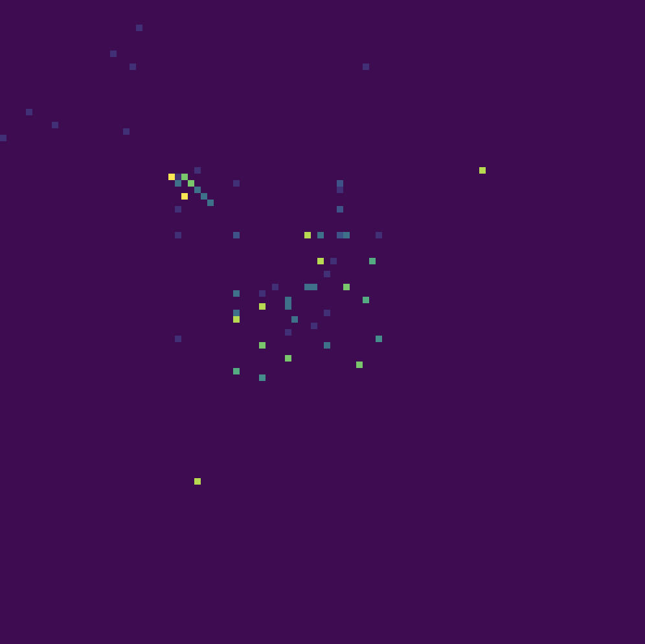

데이터 구성
Train과 test 데이터를 위해 시각화 할 경우, 사용자가 사용한 문자열이 겹치지 않도록 사용
Train | Test
10-42 10-421 10-4211 10-421123 10-42123 10421a 10-421a 10-42w | 10-42qwe 10-42q 10421 1042w 10-42a 104211 104123 10-422q

Slide 28

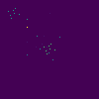


Generator Train Set 결과
User | Image | Original | Generated
10azzz |  | 25021984 25021984 20180219 20180219 | 2502198745654 2512102197817953 251182919796887 252809579802513
10996 |  | Qwe123 Qwerasdf123 qwerty123 qwe123 | qwer123456 q2we2123r123123 qq1ert21q2 1q234qwe123eqw
1020 |  | password1 password123 ppaasswwoorrdd passqwerty1 | pasqwerd123 Pqw1e23ww111123 W12p2wowwd123 pqw12re34qwe1rd
10anya7 |  | 10012009 10012009 10012009 10012009 | 1000100009 1012340139 100000a12399 1212010019

Slide 29



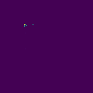
Generator Test Set 결과
User | Image | Original | Generated
100000111 |  | iloveyou love123 ilove12345 ilove0000 | ilpveyiuu125abc loveabc120123 ilove12000b00ta123 iialovtget123
100100 |  | voblikova1 valdemirlc123 valdemirlc voblikova1234 | Q5billovaE568a541 v1vablimi1231 vaeqva12345m vwe1deqq12
1000baksov |  | 18Ba700369 188a700369 18Ba700369 188a700369 | 1978a7a00037971a 188BB736a9809asd 81bb7a0142791ba 18Ba60136918bb18
10012009 |  | 10012009 10012009 10012009 10012009 | 11110b0143aa009 110001ab001019b 10020120091a10991 0001200a89108378

Slide 30
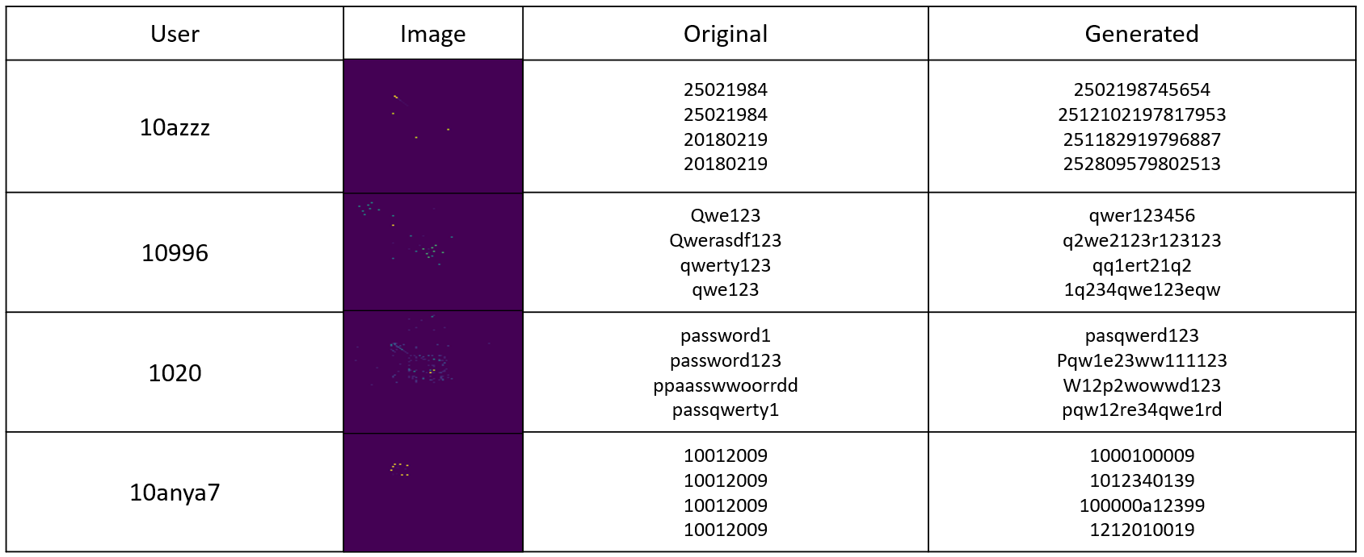
네트워크 구조 (3)
기존에 구축한 모델의 경우, 해당 사용자가 짧은 문자열를 사용함에도 불구하고 긴 문자열을 생성함
네트워크 깊이 축소
- 예측값의 크기에 비해 깊은 네트워크
보조 비용 함수 추가
- 문자열의 길이를 함께 학습
Notes:
https://github.com/Lornatang/CGAN-PyTorch/blob/master/train.py

Slide 31

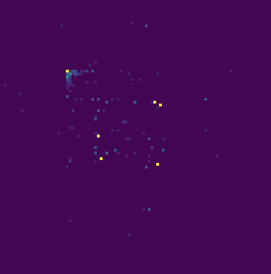

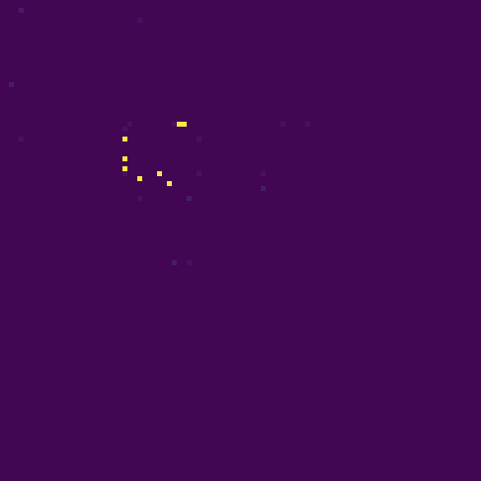
Generator Train Set 결과
User | Image | Original | Generated
1000moto |  | CEPERB123 ceperb ceperb ceperb123 | ceperb123 ceperb ceperb12 ceperb123
100200300 |  | 100200swqg 100200300 100200300 100200300 | 100200300 100200300 100200300s 100200300
100187 |  | 100187 salvo100187 salvo100187 salvo100187! | 100187 salvo100187 salvo100187 salvo100
10005 |  | 10005 a19830414a 10005 19830414a | a19830414 a19830414a 10005 19830414

Slide 32




Generator Test Set 결과
User | Image | Original | Generated
100.limites |  | fa656560 FA656560 fa6565 fa6565601 | fa656560 fa656666 fa656560 fa656566
100100100100100100100100100 |  | qwert123 qwe123 qwerty qwe123! | qwe123 qwer123 qwert123 qwer123
100101102 |  | 12345 1234554321 123456 123454321 | 123455 123456 1234554 12345321
10021978 |  | cezelurreh cezelurreh198 cezelurreh1982 cezelurreh1982! | cezelurreh cezelurreh cezelurreh198 cezelurreh1982

Slide 33
검증 방법 (평가 지표)
적용 방법
Top-10, Top-20, Top-30
K개의 이미지를 사용해 문자열 생성 → 원본 문자열과 동일한 개수의 평균

Slide 34
검증 방법 (평가 지표)
Top-k Accuracy Score
분류 모델에서 예측한 가장 가능성이 높은 k개의 클래스와 실제 클래스의 표준 정확도
ex) 10 개 class 예측 모델의 class 별로 예측한 확률 값 (정답: 자동차)
Top-1 class: 비행기, Top-5 class: 비행기, 배, 자동차, 말, 개구리
Top-1 Accuracy: 불일치
Top-5 Accuracy: 일치
비행기 | 자동차 | 새 | 고양이 | 사슴 | 개 | 개구리 | 말 | 배 | 트럭
0.5 | 0.1 | 0.03 | 0.02 | 0 | 0 | 0.05 | 0.1 | 0.2 | 0

Slide 35
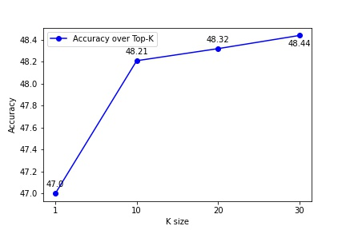
실험 결과

Slide 36
Ablation study
Noise size | Top-1 | Top-10 | Top-20 | Top-30
100 | 44.00 | 44.12 | 44.21 | 44..34
500 | 42.00 | 42.26 | 42.31 | 42.45
1000 | 41.00 | 41.09 | 41.23 | 41.34
1500 | 42.00 | 42.11 | 42.23 | 42.37
Dimension | Top-1 | Top-10 | Top-20 | Top-30
256 | 42.00 | 42.31 | 42.45 | 42.59
512 | 43.00 | 43.11 | 43.37 | 43.52
1024 | 47.00 | 48.21 | 48.32 | 48.44
2048 | 45.00 | 45.21 | 45.35 | 45.52
Noise size: 100

Slide 37


Qualitative Analysis
User | Image | Password | Frequency
11shewolf |  | 11shewolfq 1flowehs 1flowehs11 1kcuhC Chuck0 Chuck1 11shewolf1d | shewolf : 225 11shewolf : 92 shewolf1 : 62 shewol : 47 11shewolf1 : 43 11shewolf11shewolf : 26
100500tixover9009 |  | tix100500123 tix100500A tix100500Q tix100500R Stix100500 Wtix100500 Xtix100500 | tix100500 : 1485 1 : 218 2w : 2 at : 1
사용자가 사용한 비밀번호들의 패턴이 매우 유사한 형태를 할 경우 모델의 예측값이 정답과 일치한 경우가 많았음 → 다양한 형태의 비밀번호를 생성해 해킹으로부터 방어가 필요함

Slide 38
03 키 타이핑 사용 현황 분석

Slide 39
Goal & Plan
설문조사 기반 사용자 특성에 기반한 문자열 사용 분석과 개인의 오타패턴의 정량화 분석
사용자문자열 분석 기반 타이핑 추천 시스템 개발 및 개인 정보 보호 시스템 연구
과 제 내 용 | 추 진 일 정 (월별)
 | 3 | 4 | 5 | 6 | 7 | 8 | 9 | 10 | 11
사용자 특성 기반 타이핑 패턴 및 문자열 사용 현황 분석
기존 사용자 기반 오타 분석 및 문자열 관련 논문 리뷰
사용자 문자열 현황 및 오타 패턴 분석 데이터 수집
사용자 문자열 현황 및 오타 패턴 분석 데이터 설문 응답
사용자 문자열 및 오타 패턴 설문조사 데이터 결과 정리
사용자 패턴 기반 개인 특정 방지를 위한 보안 및 추천시스템 연구
매뉴얼 정리 및 최종 보고서 작성

Slide 40
문자열 사용 현황 분석 - 선행연구
사용자가 생성한 문자열이 본인에게 어떤 의미가 있는지 조사
문자열 생성 시 본인이 부여한 의미가 있는 문자, 없는 문자 별로 묶음
각 묶음이 가진 의미에 가장 가까운 의미 기호를 설문지에 제시된 키워드 기호표에서 찾아 표기
ex) 20대 여자 대학생 이영희: 20hee0615@ = 이름+생일+특수문자
Kim, Seung-Yeon, and Kwon, Taekyoung. “A Case Study of Password Usage for Domestic Users.” Journal of the Korea Institute of Information Security & Cryptology, vol. 26, no. 4, 한국정보보호학회, Aug. 2016, pp. 961–972, doi:10.13089/JKIISC.2016.26.4.961.

Slide 41
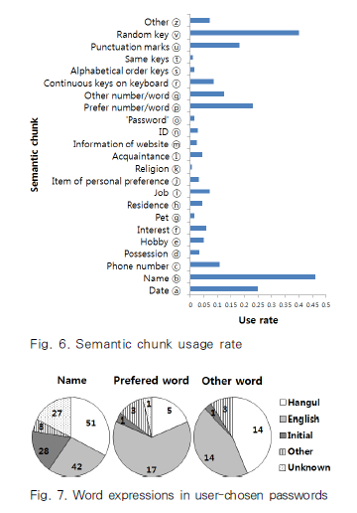

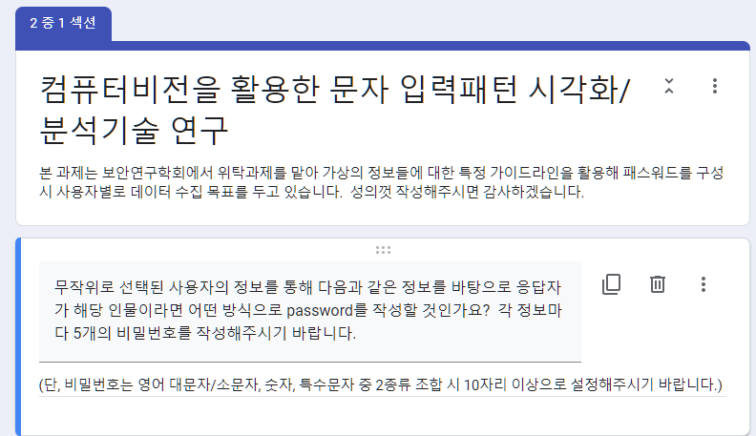
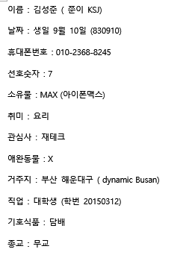
데이터 수집 방안
해당 논문 통계를 바탕으로 데이터 수집 방안 가이드 라인 제시
논문에서 주요하게 사용된 문자열 카테고리 기반으로 가상정보 생성
불특정 다수에게 데이터 설문 요청 및 수집
<가상정보>
Kim, Seung-Yeon, and Kwon, Taekyoung. “A Case Study of Password Usage for Domestic Users.” Journal of the Korea Institute of Information Security & Cryptology, vol. 26, no. 4, 한국정보보호학회, Aug. 2016, pp. 961–972, doi:10.13089/JKIISC.2016.26.4.961.

Slide 42
Semantic chunk usage rate and preference symbols
논문 가이드 방식대로 추출한 실제 설문 사용자의 문자열 내 의미 선호도
분석한 평균 문자열 길이 : 8.63자
‘!’ , '@’ 등 사용자가 선호하는 특수문자의 존재를 확인할 수 있음.
Notes:
한 가지 흥미로운 발견은 상위 12개의 의미 구조 중에서 패스워드에 ‘이름’이 포함되었다면 ‘무작위 키’를 제외한 다른 의미 청크보다 먼저 사용되었다는 점이다.

Slide 43

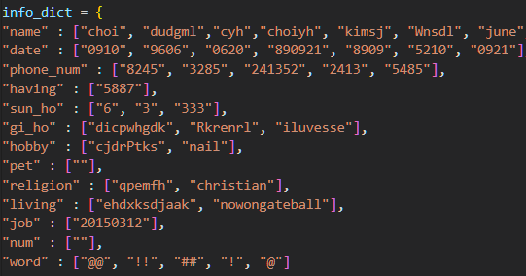
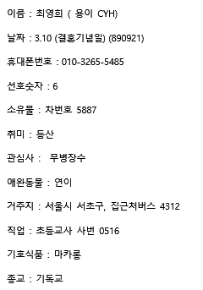
Data mapping sequence
가상정보
설문응답 데이터
매핑 데이터
macarong0921! / maca0516! / macarong123! / hee0921!@ / hee0516!@
cyh5485! 5485cyh! dudgml5485 cyh66! dudgml5887
!cyh0516 @younghee5887 Hee0921! ~cyh54855 !@#cyh0921
chl890921! Chlchl5485@ Dusl5485!! akzkfhd0310@
dudgml5485! zerohee310! bestzerohee! cyh5485!@# 0hee5485!@
yhyh5485@@ yhyh0516@@ choi0516!! choi5485!! yhyh0921@@
Cyh5485!!, Cyh3265!!, Cyh5485@@,Cyh3265@@,Cyh5485##
C3265YH548%, C3265YJ5485, dudgml0516, dudgml051^, Dudgml0516
choiyh0921@ yhchoi@89 cyh666! yh_0921@ y__i@0921
dudgml890921! dudgml890921@ dudgml890921!@ dudgml0921! a123456789!
chldudgml12 chldudgml6! chldudgml0921 chldudgml0921! +chldudgml0921
choi5887@@ dudgml5485!! cyh890921## cjdrPtks6! (청계산6!) choiyh0921@

Slide 44
Semantic chunk usage rate
가상사용자의 전체를 봤을때 이름+날짜+! 조합의 chunk 빈도가 가장 높았음.
이름이 포함되지 않은 chunk는 통계에서 제외 (빈도가 낮아 frequency 영향 작음)
Notes:
한 가지 흥미로운 발견은 상위 12개의 의미 구조 중에서 패스워드에 ‘이름’이 포함되었다면 ‘무작위 키’를 제외한 다른 의미 청크보다 먼저 사용되었다는 점이다.

Slide 45
사용자별 타이핑 패턴 분석 방법
실제 사용자의 설문응답 data set 중 ¼ 정도의 무작위추출 시행
무작위 추출대상으로 알고리즘 구축을 위한 데이터셋 제작
User1 : 100개(20*5) , User2-5 : 25개(5*5) 문자열을 활용하여 알고리즘에 적용
특정 사용자에 대한 타이핑 패턴의 중요성 확인과 일반적 사용자들에 대한 타이핑 패턴의 중요성 비교
대조군으로 완전 랜덤 조합 시행으로 사용자별 타이핑 패턴 분석에 의의를 둠.

Slide 46
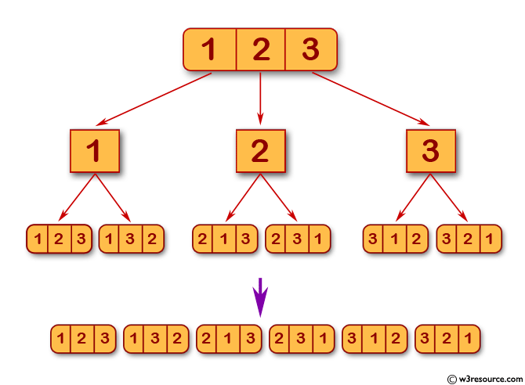
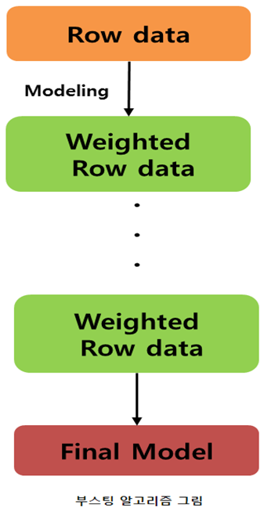
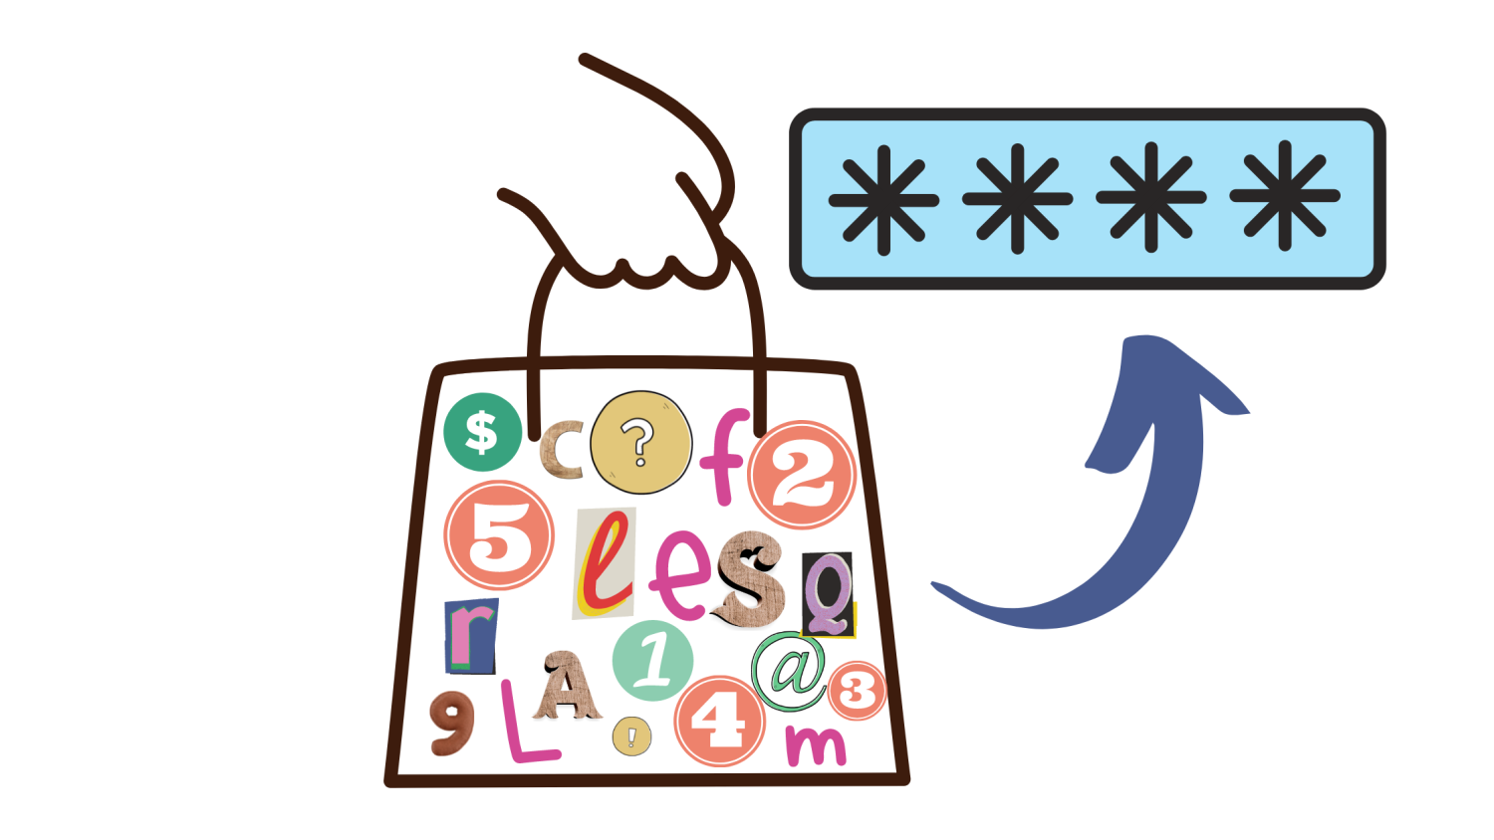
사용자별 타이핑 패턴 분석 알고리즘
매핑 데이터를 통해 각 유저별 문자열 조합을 구함
추출한 매핑 데이터를 리스트로 변환 후 permute 순열 구현
실제 유저별 문자열 조합 빈도를 계산하여 가중치 적용
가중치를 바탕으로 새로 생성된 문자열과 기존 문자열 매칭
매핑 데이터

Slide 47
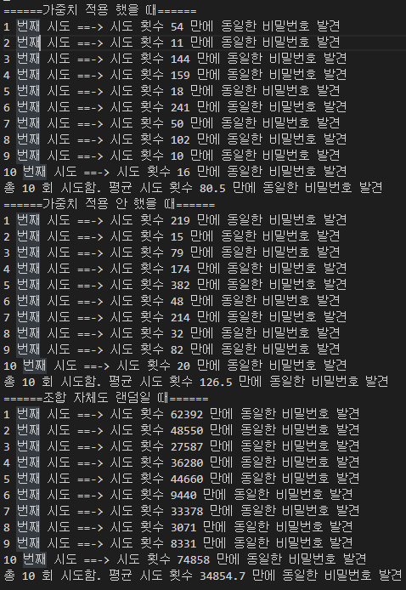
사용자별 문자열 패턴 예측 결과
유저별 동일하게 50회 시도 후 평균 횟수 계산
메모리초과시 Out of Memory으로 나타냄
50회 시도 | User1 | User2 | User3 | User4 | User5
가중치 적용 | 190회 | 114회 | 9회 | 72회 | OOM(OutofMemory)
가중치 미적용 | 403회 | 141회 | 13회 | 114회 | OOM(OutofMemory)
랜덤 조합 | OOM(OutofMemory) | 23127회 | 363회 | 36104회 | OOM(OutofMemory)
10회 시도 출력 예시

Slide 48
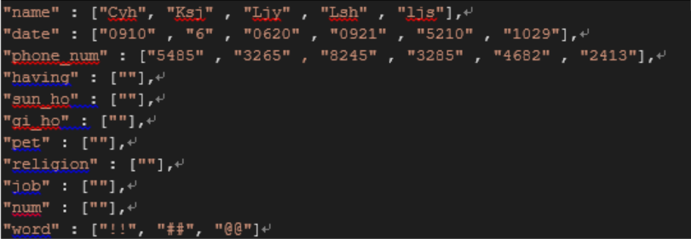
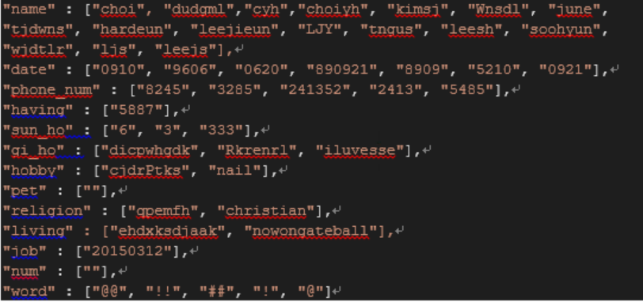
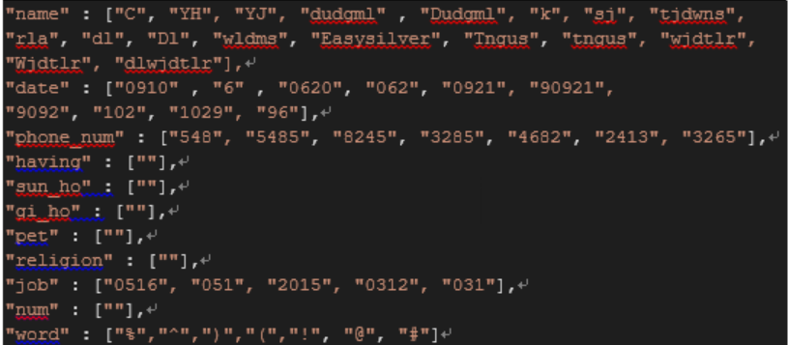
사용자별 문자열 패턴 예측 결과
50회 시도 | User1 | User2 | User3 | User4 | User5
가중치 적용 | 190회 | 114회 | 9회 | 72회 | OOM(OutofMemory)
가중치 미적용 | 403회 | 141회 | 13회 | 114회 | OOM(OutofMemory)
랜덤 조합 | OOM(OutofMemory) | 23127회 | 363회 | 36104회 | OOM(OutofMemory)
User-3
User-5
User-4

Slide 49
향후 진행 계획
문자열 생성 모델 알고리즘 고도화 수행
기존에 구축한 모델의 경우, 경우의 수가 많아질수록 메모리초과 발생하여 이를 보완 계획
추가적인 데이터셋 수집으로 보다 다양한 유저들의 문자열 패턴 예측 모델링
가중치를 바탕으로 특정 사용자와 일반적 사용자의 타이핑 패턴의 중요성 확인을 하여 다방면 활용

Slide 50
04 사용자 특성 기반 Application 연구

Slide 51
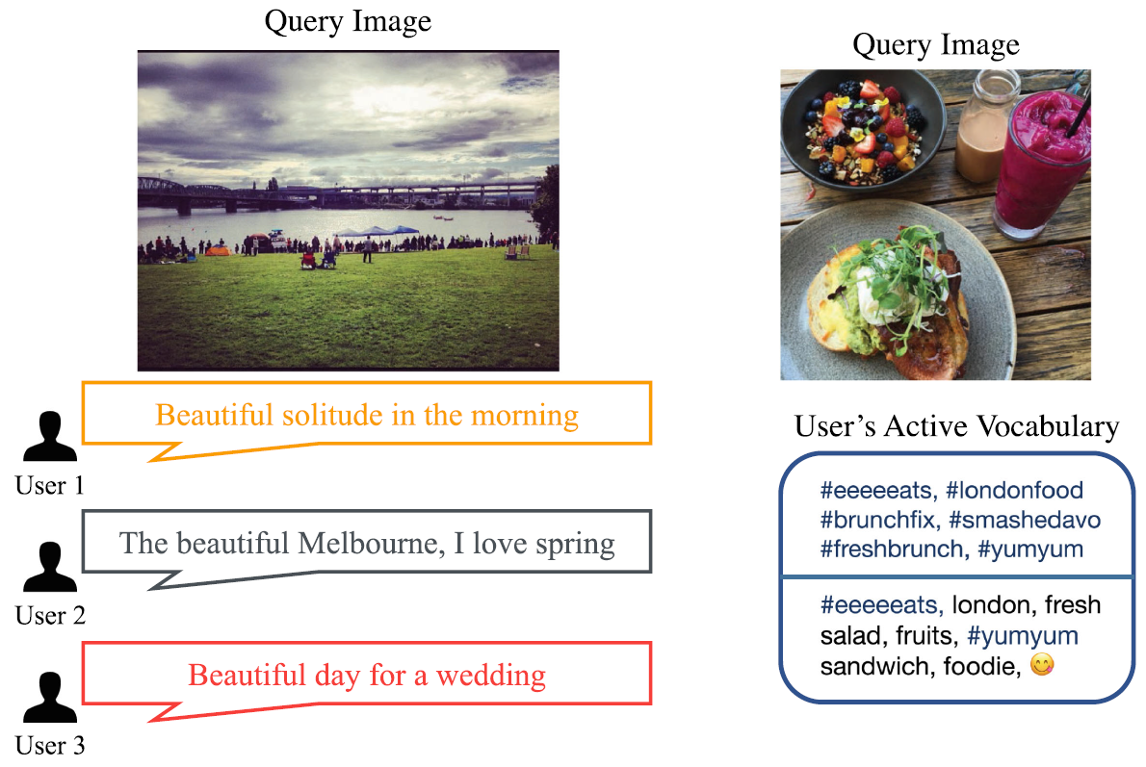
연구 주요내용
사용자 특성 (게시글 등)에 기반한 분류 알고리즘 적용 방법론 연구
Personalized Image Captioning 분야에서 같은 이미지지만 사용자 간의 특성을 적용하여 서로 다른 image captioning내용을 보여주는 연구가 수행되어 옴
Attend to you: Personalized Image Captioning with Context Sequence Memory Networks, CVPR 2017
Towards Personalized Image Captioning via Multimodal Memory Networks, IEEE Trans. Pattern Analysis and Machine Intelligence (TPAMI) 2018

Slide 52
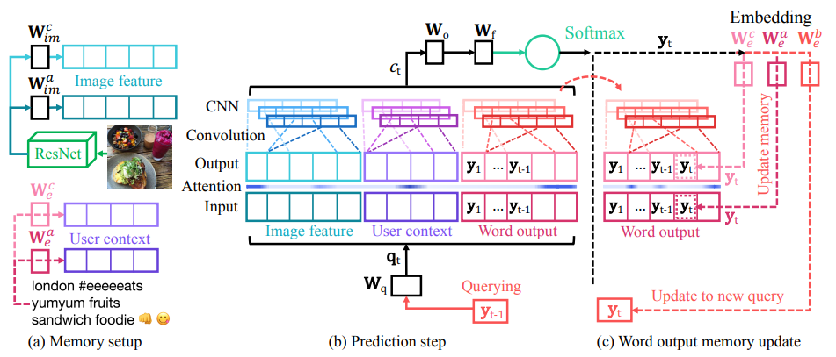
Context Sequence Memory Network (CSMN)
Prior knowledge의 context 저장소로 memory 사용
Memory가 모든 단어를 연속적으로 저장할 수 있도록 설계
CNN이 인접한 memory slots을 표현할 수 있도록 설계
Attend to you: Personalized Image Captioning with Context Sequence Memory Networks, CVPR 2017
Towards Personalized Image Captioning via Multimodal Memory Networks, IEEE Trans. Pattern Analysis and Machine Intelligence (TPAMI) 2018

Slide 53
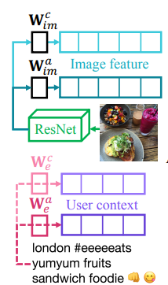
Construction of Context Memory
Image Memory
ResNet-101 pretrained on ImageNet
res 5c layer, pool5 feature vectors의 feature maps을 사용하여 image memory 구성
User Context Memory
TF-IDF score (특정 문서 내에서 단어의 중요도를 나타내는 수치)를 통하여 user의 writing style의 performance 측정 및 문장 feature화
Attend to you: Personalized Image Captioning with Context Sequence Memory Networks, CVPR 2017
Towards Personalized Image Captioning via Multimodal Memory Networks, IEEE Trans. Pattern Analysis and Machine Intelligence (TPAMI) 2018

Slide 54
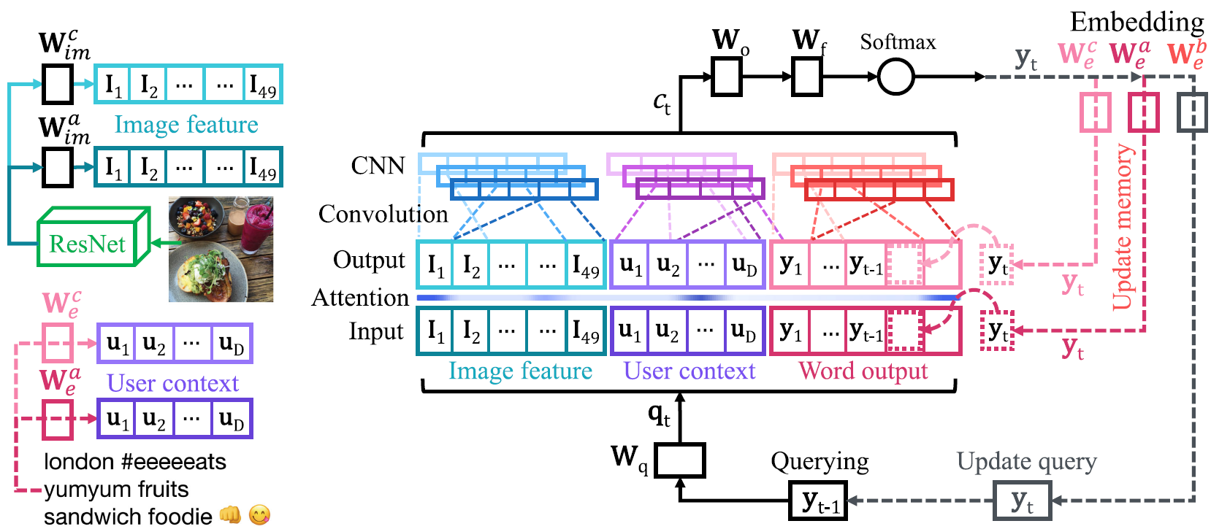
Construction of Context Memory
Memory CNNs
CNN을 메모리의 결과에 적용
Captioning 결과에 Boosting기법 적용
1D CNN을 사용하여 Markov 속성 획득 및 gradient vanish 해결
Word Output Memory
생성된 output 저장하는 메모리
새로운 output을 통해 query 업데이트
Attend to you: Personalized Image Captioning with Context Sequence Memory Networks, CVPR 2017
Towards Personalized Image Captioning via Multimodal Memory Networks, IEEE Trans. Pattern Analysis and Machine Intelligence (TPAMI) 2018

Slide 55
Our Topic: Personalization based on User’s Posts
사용자의 게시글을 통해 feature 추출 후 다양한 분류 수행
Personalization (사용자 특정화): User 1, User 2, …
Job Classification (직업 판단): User 1’s job, User 2’s job, …
Habit Prediction (게시글 패턴예측): User 1’s habit, User 2’s habit, …
Softmax
$$W_{p}$$
Predicted
Personalization, $\hat{u}$

Slide 56
활용 데이터셋
기존 연구는 사용자의 포스트 패턴을 파악하여 새롭게 포스트를 생성하는 것으로 사용자의 특성을 분류하려는 과제의 방향성과의 차이가 존재
따라서 사용자의 패턴이 분류가 가능하도록 본 과제의 방향에 맞추어 새로운 데이터를 확보하기위해 시도
하지만 최근 개인정보 보호의 중요성이 화두가 되며 크롤링을 방지하는 알고리즘이 SNS에 탑재가 되면서 데이터 확보가 어려워짐
따라서 Attend to you 논문의 기존 데이터 셋을 재활용하여 실험을 재개

Slide 57
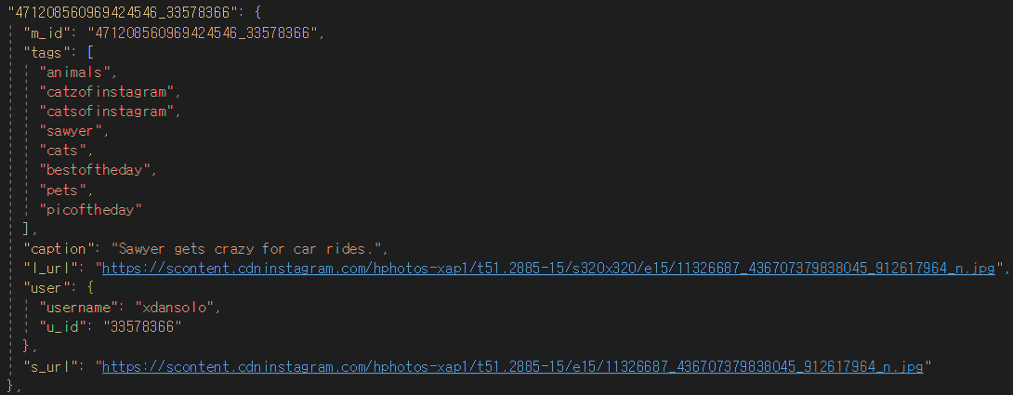

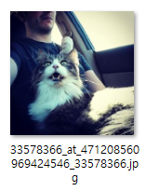
Insta-pic dataset
Attend to you 논문의 데이터 셋으로 다양한 사용자의 인스타그램 게시글의 정보가 담겨있음.
위 데이터에는 포스트의 게시글, 해시태그, 사진, 사용자 정보 등의 기본적인 데이터가 존재
데이터 예시
Image
(original)
Image
(convert to jpg)
json
Notes:
Json 그림의 m_id는 포스트의 id, tags는 해시태그이며 caption은 게시글의 본문, url 각각 두개는 미리보기 사진 url 과 본문 사진 url입니다. User에는 사용자의 id과 인스타 그램 계정명이 있습니다.
Image 그림은 두개 있는데 original이 실제로 사용하는 image데이터이며 포맷이 따로 없어 확인은 불가능합니다. Binary encoding되어있습니다.
이 그림을 jpg포맷으로 바꾸어 확인시 제일 우측 그림이 됩니다.

Slide 58
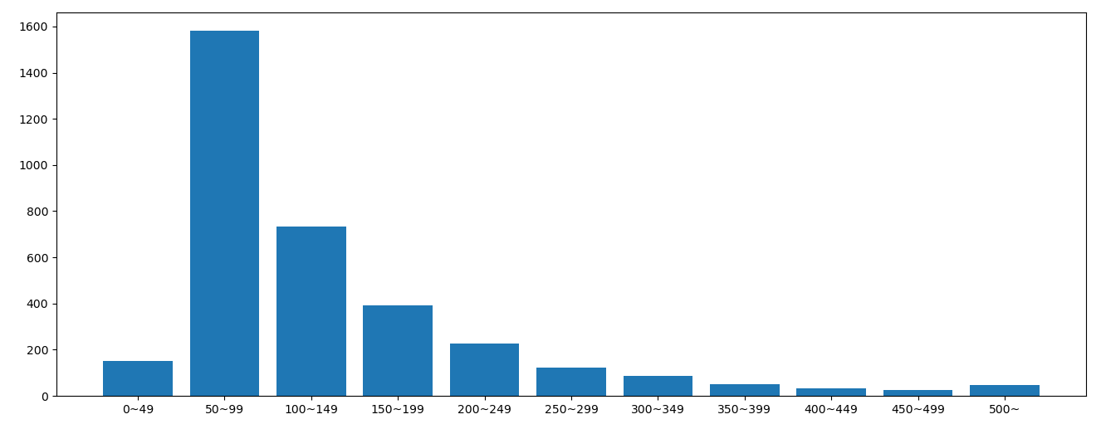
Insta-pic dataset: 재가공
게시글 수에 따른 사용자의 분포를 확인하여 500개 이상의 게시글을 작성한 사용자를 선택
총 48명의 3만개의 포스트를 선택
게시글 수 별 유저의 분포도
#User
#post
Notes:
분포도의 제일 우측이 500개이상 게시글을 작성한 사람들이고 그래프로도 확인이 가능하시겠지만 48명입니다.

Slide 59
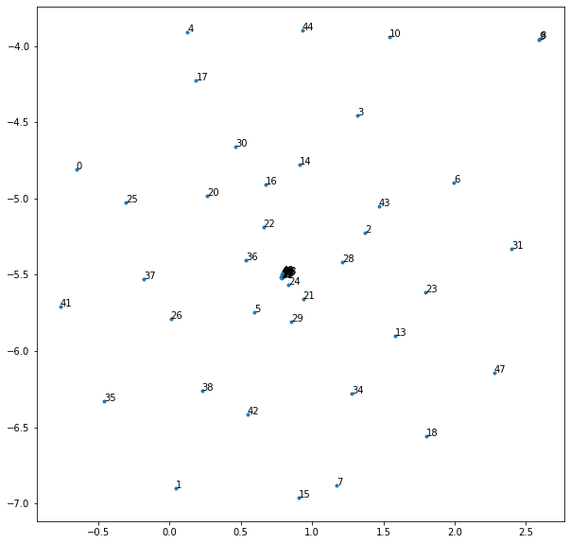
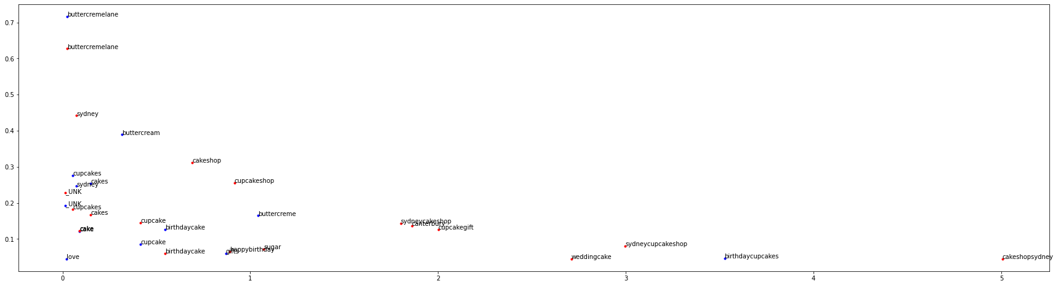
Insta-pic dataset: 재가공
사용자 판단의 확률을 높이기 위해 사용자 별로 주로 사용하는 해시태그를 TF-IDF를 통해 선택
T-SNE를 통하여 비슷한 해시태그를 사용하는 사용자를 군집화 시킨 후 이를 제외
총 21명의 1.3만개의 게시글을 확보
T-SNE 결과(좌) 및 뭉쳐있는 사용자(User 8 ,9)의 실제 TF-IDF score(우)
Notes:
Tfidf scoring을 통해 사용자의 해시태그를 벡터화하였습니다. 이를 tsne를 통하여 사용자별로 어떤 해시태그를 많이 쓰는지 플롯하였고 뭉쳐있는 사용자들은 비슷한 해시태그를 주로 사용한다는 것을 알 수 있었습니다.
왼쪽그림의 우상단 원안에는 8,9 가 붙어있는 것을 알 수 있는데 실제로 위유저들의 해시태그 빈도를 확인 하면 우측 그림처럼 나오는 것을 볼 수 있었습니다.

Slide 60
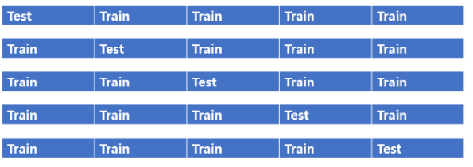
Insta-pic dataset: 5-Fold CV
총 1.3만개의 데이터를 확보하였으나 기존 데이터의 3%정도만을 사용함
데이터가 현저히 적기에 적합한 평가가 힘들며 과적합이 발생할 가능성이 매우 높음
따라서 5-Fold 교차 검증을 통해 부족한 데이터를 확보하고 과적합 가능성을 낮추어 평가 실시
1명의 유저의 게시글을 랜덤하게 5등분하고 이 방법을 전체 유저를 대상으로 실시하고 이를 합침
또한 5등분 하는 과정에서 랜덤하게 5등분하였기에 데이터가 특정한 bias를 가질 확률을 최소화
Notes:
데이터가 적기에 5fold CV를 통해 많은 실험을 시도하였습니다.
데이터를 균등하게 분배하기 위하여 유저별로 게시글을 5등분 하였습니다. 그리고 이것을 전유저를 대상으로 모아서 5개의 세트를 만들어 5-fold CV를 시도하였습니다.

Slide 61

학습방법
Attend to You의 CSMN(Context-Sequence Memory Network)를 활용
CSMN의 CNN의 output Feature인 $C_{t}를$ MLP를 통과시켜 사용자를 판별
Cross Entropy loss를 통해 Classification network를 학습, 이때 CSMN은 Freeze시켜 학습을 하지않음

Slide 62

네크워크 아키텍처
$$Classifier$$
$$Classifier$$
$$W_{r}$$
$${c_{1},c_{2},…,c}_{T}$$
$$Classifier$$
$$SoftMax$$
$$W_{c}^{1}$$
$$W_{c}^{2}$$
$$W_{c}^{3}$$
$$W_{c}^{4}$$
$$F_{1},F_{2},…,F_{T}$$
$$r$$
$$W_{c}^{1}$$
$$W_{c}^{2}$$
$$W_{c}^{3}$$
$$W_{c}^{4}$$
$$W_{c}^{1}$$
$$W_{c}^{2}$$
$$W_{c}^{3}$$
$$W_{c}^{4}$$
$$W_{c}^{1}$$
$$W_{c}^{2}$$
$$W_{c}^{3}$$
$$W_{c}^{4}$$
$$Reduce$$
$$Function$$
$$M$$
$$4−Layers MLP$$
$$User prediction$$
Notes:
CSMN을 통해 Ct를 획득하였습니다 이 Ct는 게시글의 해시태그 하나의 정보를 가지고 있으며 게시글의 해시태그가 만약 5개 있다면 하나의 게시글에 Ct는 총 5개가 존재합니다. Ct의 크기는 200(배치 크기)x1800(feature size)입니다.
네트워크내에서 4개 레이어로 구성된 MLP를 통과하여 새로운 feature를 실제 게시글의 해시태그 개수만큼 획득하는데 이를 하나의 차원또는 임의의 차원으로 축소합니다.
제 네트워크 상에서 CT는 200x1800에서 200x25로 줄어들게되는데 만약 5개의 태그가 존재한다면 총 획득 featur는 5(해시태그 갯수)x200x25입니다. 이를 압축하여 200*25 로 만들거나 3(총게시물의 해시태그 최소 갯수)*200*25로 만드는 것입니다.
차원을 줄이는 이유는 Ct가 게시글마다 동적으로 크기가 변하기에 계산이 많이 복잡하고 이를 동적인 값을 하나의 유저로 classify가 불가능하기 때문입니다.

Slide 63
결과
Reduce method | Accuracy | solver | batch | epoch | lr | Decay epoch | Decay rate
Reduce_mean | 27% | adam | 200 | 20 | 0.001 | 5 | 0.8
Reduce_max | 26% | adam | 200 | 20 | 0.001 | 5 | 0.8
Stack & Slice | 33% | adam | 200 | 20 | 0.001 | 5 | 0.8
Reduce_mean | 32% | adam | 200 | 30 | 0.001 | 5 | 0.8
Reduce_max | 31% | adam | 200 | 30 | 0.001 | 5 | 0.8
Stack & Slice | 43% | adam | 200 | 30 | 0.001 | 5 | 0.8
Reduce_mean | 34% | adam | 200 | 40 | 0.001 | 5 | 0.8
Reduce_max | 35% | adam | 200 | 40 | 0.001 | 5 | 0.8
Notes:
다양한 reduce method와 epoch를 실험하였는데 쌓고 필요한 만큼 자르는 게 가장 성능이 좋았습니다.
제 예상으로는 feature를 변경하지않고 잘라쓰기에 정보의 손실이 적어서 그렇기 않을까라고 생각합니다.

Slide 64

분석
사용자의 포스트 내용을 토대로 판단하는 것이 아닌 사용자의 이전 게시글(학습 데이터)을 통해 사용자가 사용할 법한 게시글을 생성하여 이를 분류하기에 낮은 성능이 나옴
만약 생성을 하지 않고 사용자의 포스트를 그대로 사용한다면 54%의 적중률이 나옴
Input Feature를 T-SNE를 통해 post 별로 묶어서 확인 시도
확인 결과 $C_{t}$는 사용자 별로 비슷하지 않다는 이유를 알 수 있음.
비슷한 카테고리를 최소화하였더라도 사용자가 항상 같은 카테고리 내의 게시글을 작성하지 않기에 위와 같은 결과가 나올 수 있음을 파악함
하지만 사용자가 일관성이 있는 게시글을 작성한다면 그러한 유저에 한정하여 매우 높은 적중율을 확인이 가능했음

Slide 65
모델 변경
기존 모델의 경우 유저를 게시글의 내용을 통해서 추정.
하지만 게시글의 내용이 비슷하거나 평소 자신이 주로 쓰던 게시글의 내용이 아닐 경우 유저 추정의 어려움이 존재.
유저 추정에 추가적인 기준을 더하여 보다 정확도 높은 모델을 개발하고자 함
게시글의 카테고리는 게시글의 성격을 나타낼 수 있는 기준이 됨.
유저가 작성했던 게시글과 유저가 작성할 만한 게시글의 유사도 또한 유저 추정의 기준이 될 수 있음.
같은 카테고리를 가졌으며 기존 게시글과 가장 유사도가 높은 게시글을 작성한 유저로 추정
앞서 언급한 두개의 기준을 가지고 새로운 모델 개발에 착수
인스타그램의 경우 해시태그의 제한이 따로 존재하지 않아 그것으로 카테고리 추정이 어려움

Slide 66


데이터셋 변경
YFCC100M 데이터셋을 20개의 해시태그를 기준으로 분류한 논문에서 영감을 받아 Attend to You에서 제공하는 YFCC데이터셋을 분류
YFCC에서 가장 빈도가 높은 태그 20개를 각각의 카테고리의 기준으로 삼아 분류
이 과정을 통해 4,048명의 137,028개의 게시글을 새로운 raw 데이터로 사용
가공된 YFCC 데이터셋
YFCC100M 내 가장 빈도가 높은 태그
*Deep Classifiers from Image Tags in the Wild, Izadinial. el
Notes:
데이터셋의 구축 및 변경
YFCC100M안에서 게시글 별로 사용자가 작성한 태그를 Hashtag로 간주함
위치에 관련된 Tag와 게시글 이미지와 무관한 Tag들을 삭제하였고
비슷한 Tag들을 병합하여 하나의 Tag로 간주하였다
전체 데이터셋의 Tag빈도를 확인하여, 이 중 빈도수 상위 20개의 Tag들을 분류의 기준으로 삼아 새롭게 labeling을 진행하였다.
하나의 게시글은 여러 개의 Class를 가질 수 있으며 만약 위에 해당하는 Hashtag가 존재하지 않을 시 해당 게시글을 데이터 셋에서 제외를 실시

Slide 67
네크워크 아키텍처
$$Classifier$$
$$4−Layers MLP$$
$$Reduce$$
$$Function$$
$$Classifier$$
$$W_{r}$$
$${c_{1},c_{2},…,c}_{T}$$
$$Classifier$$
$$Sigmoid$$
$$W_{c}^{1}$$
$$W_{c}^{2}$$
$$W_{c}^{3}$$
$$W_{c}^{4}$$
$$F_{1},F_{2},…,F_{T}$$
$$r$$
$$W_{c}^{1}$$
$$W_{c}^{2}$$
$$W_{c}^{3}$$
$$W_{c}^{4}$$
$$W_{c}^{1}$$
$$W_{c}^{2}$$
$$W_{c}^{3}$$
$$W_{c}^{4}$$
$$W_{c}^{1}$$
$$W_{c}^{2}$$
$$W_{c}^{3}$$
$$W_{c}^{4}$$
$$z$$
$$Multi Class GT$$
$$Multi Class prediction$$
Binary cross-entropy Loss
Notes:
이전 인스타그램 게시글과 모델의 큰 차이는 없음.
CSMN의 raw output c_t를 모은다.
c_t는 게시글마다 해시태그 개수 T개 만큼 존재
각각의 c_t는 4 layer MLP를 통과해 hidden feature F_t로 변화하고 이것 또한 T 개 만큼 존재
F_t를 모아서 stack하여 결합하고 이것을 reduce function을 통하여 하나의 feature vector r 로 변환
R을 하나의 레이어를 통과하여 sigmoid 연산을 통해 클래스별 확률을 예측
Prediction과 본인이 구축한 label과의 BCE loss를 계산하여 모델의 학습에 이용

Slide 68
결과
Epoch | #Top-predictions | Accuracy | Solver | Batch | Initial Learning rate | Decay epoch | Decay rate
5 | 1 | 66.5% | Adam | 200 | 0.001 | 5 | 0.8
10 | 1 | 68% | Adam | 200 | 0.001 | 5 | 0.8
15 | 1 | 67.1% | Adam | 200 | 0.001 | 5 | 0.8
20 | 1 | 67.6% | Adam | 200 | 0.001 | 5 | 0.8
5 | 2 | 81.8% | Adam | 200 | 0.001 | 5 | 0.8
10 | 2 | 82.6% | Adam | 200 | 0.001 | 5 | 0.8
15 | 2 | 82.4% | Adam | 200 | 0.001 | 5 | 0.8
20 | 2 | 82.4% | Adam | 200 | 0.001 | 5 | 0.8
Notes:
reduce function으로 stack&slice만을 채용한 평가
#Top-prediction은 prediction 확률이 가장 큰 것의 개수
클래스의 확률이 가장 높다는 것은 이 게시글을 표현하기에 가장 좋은 클래스라는 뜻으로 해석될 수 있음
따라서 이는 게시글의 메인 카테고리에 대해서 예측한 결과이다.
Prediction이 1인것은 메인 카테고리가 맞았나 틀렸나만 확인하여 모델을 판단함
Prediction이 2인 것은 부 카테고리(확률 2등)이라도 맞았다면 모델의 예측이 맞았다고 판단함
Accuraccy는 각각의 예측의 정확도를 나타냄
10epoch의 모델이 가장 높은 결과를 나타냄

Slide 69
결과
Epoch | Threshold | precision | Recall | F1-score
5 | 0.5 | 0.694 | 0.553 | 0.616
10 | 0.5 | 0.699 | 0.595 | 0.643
15 | 0.5 | 0.692 | 0.581 | 0.632
20 | 0.5 | 0.689 | 0.600 | 0.641
Notes:
모델의 F1-score를 계산한 평가지표
Threshold는 그 확률 이상이라면 클래스가 정답이라고 판단하는 지표이다.
다른 threshold에 대한 평가도 진행하였으나 큰 의미가 없다고 판단하여 제외하였음
만약 필요하다면 추가가능
10epoch의 모델이 가장 높은 결과를 나타냄.
모델이 학습될수록 모델의 예측 능력이 증가- recall이 증가함
하지만 틀린 것 또한 맞다고 예측하는 경우가 증가- outlier에 대해서도 맞다고 판단함, precision감소

Slide 70
분석
예측된 확률이 가장 높다면 메인 카테고리라고 여길 수 있다.
따라서 예측된 메인 카테고리가 실제 카테고리가 맞는지 비교하여 평가를 하였으며 10 epochs에서 가장 좋은 성능이 도출되었고 68% 의 적중률이 도출되었다.
두번째 메인 카테고리까지 비교의 대상으로 판단하여 평가를 할 경우 마찬가지로 10 epochs에서 가장 좋은 성능이 도출되었고, 82.6%의 적중률이 도출되었다.
또한 F1-score를 통한 평가를 진행하였다.
모델의 학습이 진행될수록 모델의 재현도가 올라가는 것을 확인할 수 있다.
반대로 모델의 정밀도는 떨어지는 것을 확인할 수 있다.
10 epochs 학습시에 그 둘 사이의 trade off를 고려한 F1-score는 가장 높다.

Slide 71
THANKS!
Do you have any question?
choijw@cau.ac.kr
vilab.cau.ac.kr

